Slide 1
Бюджет для граждан
к решению Краснинской окружной Думы № 130 от 19.12.2025 года
«О бюджете муниципального образования «Краснинский муниципальный округ»
Смоленской области на 2026 год и на плановый период 2027 и 2028 годов

Slide 2
Уважаемые жители Краснинского муниципального округа!
Финансовым управлением разработана эта брошюра «Бюджет для граждан», в которой мы постарались в доступной и понятной форме изложить основные положения бюджета на 2026 год и на плановый период 2027 и 2028 годов, познакомить с основными понятиями, используемые в бюджетном процессе.
Надеемся, что представленная информация поможет гражданам составить представление об источниках формирования доходов и направлениях расходования бюджетных средств.
Начальник Финансового управления
Н.В.Новикова
Вопросы, предложения и отзывы Вы можете оставлять на сайте Администрации https://krasniy.admin-smolensk.ru/obraschenia-graj/ в разделе «Обращения граждан» или направлять по электронной почте rfo67@yandex.ru
Оставлять комментарии или вести обсуждение публикуемых бюджетных данных Вы можете в официальной группе Финансовое управление муниципального образования «Краснинский муниципальный округ» (Вконтакте)

Slide 3
Содержание
Введение
Глоссарий____________________________________________4
Что такое бюджет______________________________________7
Бюджетная система Смоленской области____________________8
Бюджетный процесс____________________________________9
Основные характеристики бюджета________________________10
Доходы бюджета______________________________________11
Расходы бюджета_____________________________________12
Составление бюджета__________________________________13
Основные параметры прогноза социально - экономического развития____________________________________________14
Основные направления бюджетной и налоговой политики, результаты_________________________________15
Публичные слушания _________________________________ 18
Раздел I. Общие характеристики
Прогноз основных характеристик бюджета муниципального образования _________________________________________19
Основные характеристики бюджета муниципального образования_20
Общие характеристики бюджета муниципального образования___21
II. Доходы
Доходы бюджета по группам____________________________22
Структура налоговых доходов____________________________23
Структура неналоговых доходов__________________________24
Сведения о налоговых льготах и объеме выпадающих доходов__25
Перечень крупных налогоплательщиков____________________27
Структура межбюджетных трансфертов_____________________28
III.Расходы
Расходы бюджета муниципального образования______________29
Структура расходов бюджета по разделам и подразделам_______31
Расходы бюджета по муниципальным программам____________32
Расходы бюджета по непрограмным направлениям деятельности_________________________________________48
Сведения об объемах бюджетных инвестиций в объекты капитального строительства на ___________________________49
Реализация национальных проектов в муниципальном образовании__________________________________________50
Численность населения_________________________________55
Численность занятых в экономике человек__________________56
Расходы в расчете на душу населения в 2025-2027 годах_______57
Раздел IV. Муниципальный долг
Источники финансирования дефицита бюджета______________58
Структура муниципального внутреннего долга________________59
Расходы на обслуживание долговых обязательств_____________60
Контактная информация_________________________________61

Slide 4
Глоссарий
Бюджет муниципального образования - фонд денежных средств, предназначенный для финансирования функций, отнесенных к предметам ведения местного самоуправления.
Бюджетная классификация - группировка доходов и расходов бюджетов всех уровней бюджетной системы РФ, а также источников финансирования дефицитов этих бюджетов, используемая для составления и исполнения бюджетов.
Бюджетная система Российской Федерации - совокупность всех бюджетов в РФ: федерального, региональных, местных, государственных внебюджетных фондов.
Бюджетное обязательство - расходные обязательства, подлежащие исполнению в соответствующем финансовом году.
Бюджетные ассигнования - предельные объемы денежных средств, предусмотренные в соответствующем финансовом году для исполнения бюджетных обязательств.
Бюджетный процесс - деятельность по подготовке проектов бюджетов, утверждению и исполнению бюджетов, контролю за их исполнением, осуществлению бюджетного учета, составлению, внешней проверке, рассмотрению и утверждению бюджетной отчетности.
Ведомственная структура расходов бюджета - распределение бюджетных средств по главным распорядителям бюджетных средств, по разделам, подразделам, целевым статьям и видам расходов бюджетной классификации РФ.
Внутренний долг – это долг, выраженный в валюте РФ (рублях), а также долг субъектов РФ и муниципальных образований перед Российской Федерацией, выраженный в иностранной валюте.
Главный распорядитель бюджетных средств (ГРБС) - орган государственной власти (местного самоуправления), орган управления государственным внебюджетным фондом, или наиболее значимое учреждение науки, образования, культуры и здравоохранения, напрямую получающий(ее) средства из бюджета и наделенный правом распределять их между подведомственными распорядителями и получателями бюджетных средств.

Slide 5
Муниципальная программа - система мероприятий и инструментов политики, обеспечивающих в рамках реализации ключевых функций достижение приоритетов и целей государственной политики в сфере социально-экономического развития и безопасности.
Дефицит бюджета - превышение расходов бюджета над его доходами.
Дотации - средства, предоставляемые одним бюджетом бюджетной системы РФ другому бюджету на безвозмездной и безвозвратной основе без указания конкретных целей использования.
Доходы бюджета - поступающие от населения, организаций, учреждений в бюджет денежные средства в виде налогов, неналоговых поступлений, безвозмездных поступлений, доходов от предпринимательской деятельности бюджетных организаций.
Межбюджетные отношения - взаимоотношения между публично-правовыми образованиями по вопросам осуществления бюджетного процесса.
Межбюджетные трансферты - средства, предоставляемые одним бюджетом бюджетной системы РФ другому бюджету.
Местный бюджет – это бюджет муниципального образования, предназначенный для исполнения расходных обязательств муниципального образования.
Национальные проекты – это предлагаемые и разрабатываемые Президентом и Правительством стратегические планы по развитию конкретной сферы общественных отношений.
Непрограмные расходы - расходные обязательства, не включенные в государственные программы.
Обслуживание государственного (муниципального) долга - операции по выплате доходов по государственным и муниципальным долговым обязательствам в виде процентов по ним и (или) дисконта, осуществляемые за счет средств соответствующего бюджета
Отчетный финансовый год – это год, предшествующий текущему финансовому году.
Очередной финансовый год – это год, следующий за текущим финансовым годом.
Плановый период - два финансовых года, следующие за очередным финансовым годом.
Расходы бюджета - выплачиваемые из бюджета денежные средства.

Slide 6
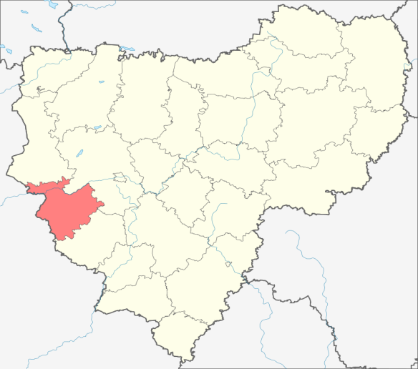

Административно-территориальное устройство муниципального образования
Территория муниципального округа составляет 1507,67 квадратных километров
Численность населения
9981 человек
Территориально граничит: на севере с Руднянским округом, на востоке со Смоленским районом, на юге с Монастырщинским округом, на западе с Белоруссией.

Slide 7

Что такое бюджет для граждан
«Бюджет для граждан» - это упрощенная версия бюджетного документа, которая использует доступные для обычных граждан форматы, чтобы облегчить понимание бюджета, объяснить планы и действия органов местного самоуправления Краснинского муниципального округа Смоленской области

Slide 8
Бюджетная система Смоленской области
Консолидированный Бюджет Смоленской области
Бюджет территориального фонда обязательного медицинского страхования
Областной бюджет
Бюджеты городских округов
Бюджеты муниципальных округов

Slide 9
ЭТАПЫ БЮДЖЕТНОГО ПРОЦЕССА
1. Составление проекта бюджета
2. Рассмотрение проекта бюджета
3. Утверждение бюджета
6. Муниципальный финансовый контроль
5. Формирование отчета об исполнении бюджета
4. Исполнение бюджета

Slide 10
Сбалансированность бюджета (равенство доходов и расходов) – один из основополагающих принципов при составлении бюджета, когда это равенство нарушается, возникает дефицит, либо профицит бюджета. Если расходная часть превышает доходную, то бюджет формируется с дефицитом. Превышение доходов над расходами образует положительный остаток – профицит.
Бюджет
это форма образования и расходования денежных средств, предназначенных для финансового обеспечения задач и функций государства и местного самоуправления
Доходы
Это поступающие в бюджет денежные средства (налоги юридических и физических лиц, штрафы, административные платежи и сборы, финансовая помощь)
Расходы
Это выплачиваемые из бюджета денежные средства (социальные выплаты , содержание муниципальных учреждений (образование, культура и другие),капитальное строительство и другие )

Slide 11
ДОХДЫ БЮДЖЕТА – это безвозмездные и безвозвратные поступления денежных средств в бюджет
1
2
3
Налоговые доходы
Поступления от уплаты
налогов, установленных
Налоговым кодексом
Российской Федерации
Неналоговые доходы
Поступления от других сборов,
Установленных
законодательством
Российской Федерации,
а также
Штрафов за нарушение
законодательства
Безвозмездные поступления
Поступления от других
бюджетов (межбюджетные
трансферты) организаций,
граждан (кроме налоговых
и неналоговых доходов)

Slide 12
Расходы бюджета
Денежные средства, выплачиваемые из бюджета, за исключением средств, являющихся в соответствии с Бюджетным кодексом Российской Федерации источниками финансирования дефицита бюджета, называют расходами бюджета.
Расходы бюджета направлены на финансовое обеспечение муниципальных программ и не включенных в муниципальные программы направлений деятельности органов власти.
Программные расходы – бюджетные средства, направленные на финансовое обеспечение муниципальных программ.
Муниципальная программа – это документ, определяющий:
- цели и задачи муниципальной политики в определенной сфере;
- способы их достижения;
- объемы используемых финансовых ресурсов;
- координаторов и участников государственной программы;
- непосредственные результаты.
Расходные обязательства, не включенные в муниципальные программы, называют непрограммными расходами.
Кроме того, в составе бюджета на плановый период закладываются условно утвержденные расходы, которые не распределяются по муниципальным программам и непрограммным направлениям. Объем условно утвержденных расходов должен составлять не менее 2,5% общего объема расходов бюджета на первый год планового периода и не менее 5% – на второй год планового периода.

Slide 13




Составление бюджета муниципального образования основывается на:
Основных
направлениях
бюджетной и налоговой
политики
Положение послания Президента РФ Федеральному Собранию, определяющий бюджетную политику в РФ
Основных
направлениях
долговой
политики
Муниципальных
программах

Slide 14
Основные параметры прогноза социально – экономического развития на долгосрочный период 2023 – 2028 год
Показатели | Единица измерения | 2023 г | 2024 г | 2025 г | 2026 г | 2027 г | 2028 г
 |  | отчет | отчет | оценка | прогноз | прогноз | прогноз
Численность населения | тыс.чел. | 10,3 | 10,1 | 9,9 | 9,7 | 9,6 | 9,4
Объем отгруженных товаров собственного производства | млн. рублей | 165,2 | 285,5 | 227,6 | 282,5 | 295,0 | 326,9
Индекс промышленного производства | % к предыдущему году | 55,2 | 172,8 | 79,8 | 124,1 | 104,4 | 110,8
Продукция сельского хозяйства | млн. рублей | 622,2 | 614,0 | 662,0 | 696,5 | 729,8 | 762,8
Индекс производства продукции сельского хозяйства | % к предыдущему году | 96,6 | 88,5 | 100,2 | 100,3 | 100,3 | 100,3
Инвестиции в основной капитал | млн.руб. | 166,5 | 113,0 | 462,2 | 166,1 | 231,4 | 220,3
Численность занятных в экономике | тыс.чел. | 3,8 | 3,7 | 3,7 | 3,7 | 3,6 | 3,6
Индекс физического объема инвестиций в основной капитал | % к предыдущему году | 154,5 | 63,5 | 375,9 | 33,8 | 132,2 | 90,4
Фонд заработной платы работников организаций | млн.руб. | 551,4 | 605,6 | 708,0 | 790,1 | 855,7 | 920,0

Slide 15
Основные направления бюджетной и налоговой политики муниципального образования «Краснинский муниципальный округ» Смоленской области на 2026 год и на плановый период 2027 и 2028 годов
Основные направления налоговой политики
- выявление и пресечение схем минимизации налогов, совершенствование методов контроля легализации «теневой» заработной платы и доведения ее до среднеотраслевого уровня;
Мобилизация доходов
- уточнение перечня объектов недвижимости для определения налоговой базы по налогу на имущество организаций;
- установление коэффициента, отражающего региональные особенности рынка труда.
Совершенствование администрирования доходов
- усиление претензионно-исковой работы с неплательщиками, проведение анализа состояния дебиторской задолженности по взаимодействию органов власти всех уровней;
- актуализация базы данных по объектам налогообложения.
Оценка налоговых расходов
- сохранение социальной направленности предоставляемых льгот.

Slide 16
Основные направления бюджетной политики
- оптимизация муниципального долга и расходов на его обслуживание;
Бюджетная устойчивость
- исполнения действующих расходных обязательств, с учетом их приоритизации, оптимизации и эффективности исполнения;
- содействие в обеспечении сбалансированности и устойчивости местных бюджетов.
Совершенствование бюджетного процесса
- обеспечение открытости и прозрачности бюджетного процесса, доступности информации о муниципальных финансов;
- развитие системы межбюджетных отношений.
Социальная ориентированность
- обеспечение выплаты заработной платы работникам организаций бюджетной сферы не ниже минимального размера оплаты труда;
- сохранение социальных гарантий.

Slide 17
Основные результаты реализации бюджетной политики
• Долговая политика проводилась с учетом сохранения безопасного уровня долговой нагрузки на бюджет муниципального образования, муниципальный долг на 01.12.2025 составит 1371,0 тыс. рублей.
• Проведена оценка эффективности налоговых льгот (понижение ставок по налогам) до 01 августа 2025 г. Увеличение темпа роста налоговых и неналоговых доходов в 2025 году по сравнению с 2024 годом.
• Выполнены мероприятия плана по росту доходного потенциала и оптимизации расходов бюджета (Отчет).
• Руководителями структурных подразделений Администрации муниципального образования «Краснинский муниципальный округ» Смоленской области проводилась разъяснительная работа с сотрудниками о необходимости недопущения образования недоимки по уплате имущественных налогов, а также погашении уже имеющейся задолженности в кратчайшие сроки.
• Отсутствует просроченная задолженности по бюджетным и долговым обязательствам муниципального образования.
• Выполнение моратория на увеличение численности работников органов местного самоуправления, и составляет 164,8 единиц.
• Норматив на содержание органов местного самоуправления не превышен.
• Сформирован бездефицитный бюджет муниципального образований «Краснинский муниципальный округ» Смоленской области на 2026 год и на плановый период 2027 и 2028 годов.
• Обеспечена прозрачность (открытости) и публичность процесса управления общественными финансами, гарантирующих обществу право на доступ к открытым муниципальным данным на официальном сайте Администрации муниципального образования «Краснинский муниципальный округ» Смоленской области, размещение основных положений решения о бюджете в формате «Бюджет для граждан»
Реализация налоговой и бюджетной политики способствует повышению доходного потенциала, повышению финансовой самостоятельности и, как следствие стабильному социально-экономическому развитию муниципального образования.

Slide 18
Публичные слушания Для обсуждения проектов муниципальных правовых актов по вопросам местного значения с участием жителей муниципального образования представительным органом муниципального образования, главой муниципального образования могут проводиться публичные слушания. Порядок организации и проведения публичных слушаний определяется уставом муниципального образования и (или) нормативными правовыми актами представительного органа муниципального образования
09 декабря 2025 года в актовом зале Администрации муниципального образования «Краснинский муниципальный округ» Смоленской области под председательством Главы муниципального образования «Краснинский муниципальный округ» Смоленской области М.В. Мищенко состоялись публичные слушания по проекту бюджета муниципального образования «Краснинский муниципальный округ» на 2026 год и на плановый период 2027 и 2028 годов.
В слушаниях приняли участие председатель постоянной депутатской комиссии по бюджету, налогам, финансам и инвестиционной политике, руководители и сотрудники структурных подразделений Администрации муниципального образования «Краснинский муниципальный округ» Смоленской области, руководители муниципальных бюджетных учреждений.
С информацией об основных параметрах проекта бюджета выступала начальник Финансового управления Администрации муниципального образования «Краснинский муниципальный округ» Смоленской области Н.В.Новикова.
Предложений и замечаний от граждан и участников публичных слушаний по вопросу, внесенному на публичные слушания не поступало.
По результатам публичных слушаний принято решение:
- одобрить проект бюджета муниципального образования «Краснинский муниципальный округ» на 2026 год и на плановый период 2027 и 2028 годов.

Slide 19
Прогноз основных характеристик (общий объем доходов, общий объем расходов, дефицит (профицит) бюджета муниципального образования «Краснинский муниципальный округ» на 2026 год и на плановый период 2027 и 2028 годов
Наименование показателя | Бюджет муниципального образования
 | 2023 (факт) | 2024 (факт) | 2025 (план) | 2026 (прогноз) | 2027 (прогноз) | 2028 (прогноз)
Доходы | 419507,4 | 559802,8 | 816863,0 | 632055,2 | 610111,3 | 655610,2
Расходы | 398724,6 | 562614,0 | 858853,6 | 613918,1 | 609974,2 | 655473,1
Дефицит | 20782,8 | 2811,2 | 41990,6 | -137,1 | -137,1 | -137,1

Slide 20
Основные характеристики бюджета муниципального образования в 2023-2028 годах, в тыс. рублей

Slide 21
Общие характеристики бюджета муниципального образования, в тыс. рублей

Slide 22
Доходы бюджета по группам, в тыс. рублей

Slide 23
Структура налоговых доходов, в тыс. рублей

Slide 25
Сведения о налоговых льготах и объеме выпадающих доходов
Льготами по налогам и сборам признаются предоставляемые отдельным категориям налогоплательщиков и плательщиков сборов предусмотренные законодательством о налогах и сборах преимущества по сравнению с другими налогоплательщиками или плательщиками сборов, включая возможность не уплачивать налог или сбор либо уплачивать их в меньшем размере.
В соответствии со статьей 61.6. Бюджетного кодекса РФ определено, что в бюджеты муниципальных округов зачисляются налоговые доходы от местных налогов, а именно:
- Земельный налог – по нормативу 100 процентов;
- Налог на имущество физических лиц – по нормативу 100 процентов.
Сумма таких льгот составила 814,0 тыс. рублей. *
* Данные за 2024 год
Наименование | Реквизиты НПА
1. Администрация муниципального образования "Краснинский муниципальный округ" Смоленской области | Постановление от 03.03.2025 № 158 "Об утверждении Порядка оценки налоговых расходов муниципального образования «Краснинский муниципальный округ» Смоленской области»

Slide 26
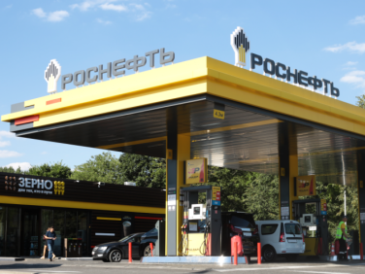
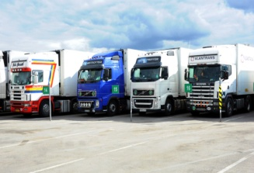
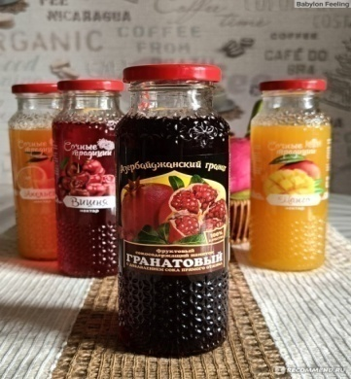
Основным налоговым доходом, формирующим бюджет муниципального образования «Краснинский муниципальный округ» Смоленской области, является налог на доходы физических лиц
Перечень крупных налогоплательщиков и
прогнозируемая сумма поступлений в доход бюджета, в тыс. рублей
ООО «Инфуд» Основным видом деятельности компании является производство соковой продукции из фруктов и овощей
ООО «ТЕКССАР» Основным видом деятельности компании является торговля оптовая машинами, оборудованием и инструментами для сельского хозяйства
ООО «Татнефть- АЗС-Запад» Основным видом деятельности компании является торговля розничная моторным топливом в специализированных магазинах
ООО «Омега» Деятельность автомобильного грузового транспорта
ПАО «НК Роснефть- Смоленскнефтепродукт»
Осуществляет реализацию моторных топлив в розницу через собственную сеть АЗК и мелкооптовым потребителям с нефтебаз
ООО АВТранс Деятельность сухопутного пассажирского транспорта перевозки пассажиров в городском и пригородном сообщении.
ООО «РТ-Инвест транспортные системы» Основным видом деятельности компании является разработка компьютерного программного обеспечения
ООО «АльфаТранс» Основным видом деятельности компании является деятельность по складированию и хранению
ООО «Трансрусавто» Деятельность автомобильного грузового транспорта и услуги по перевозкам

Slide 27



ООО «РФЛ» Деятельность вспомогательная прочая, связанная с перевозками
ООО «Железные дороги» Деятельность железнодорожного транспорта грузовые перевозки
ПАО Россети Центр Основным видом деятельности компании является обеспечение передачу и распределение электрической энергии, технологическое присоединение к электрическим сетям
ООО «РТ Терминал» Деятельность автомобильного грузового транспорта и услуги по перевозкам
ООО «БЭСТ» Деятельность агентов по оптовой торговле твердым, жидким и газообразным топливом и связанными продуктами
ООО ПКФ «СФ» Основным видом деятельности компании является торговля розничная моторным топливом в специализированных магазинах
ООО КрасТекс Основным видом деятельности компании является производство канатов, веревок, шпагата и сетей
ООО «МПК Сплав» Деятельность агентов по оптовой торговле металлами в первичных формах
ООО «Идея» Основным видом деятельности компании является производство офисной техники и оборудования (кроме компьютеров и периферийного оборудования)

Slide 28
Структура межбюджетных трансфертов, в тыс. рублей

Slide 29
Расходы бюджета
Формирование расходов осуществляется в соответствии с расходными обязательствами, обусловленными установленным законодательством разграничением полномочий, исполнение которых должно происходить в очередном финансовом году и плановом периоде за счет средств соответствующих бюджетов.
Расходы бюджета сформированы и утверждены:
-по разделам и подразделам;
-по ведомственной структуре;
- по целевым статьям (муниципальным программам и непрограммным направлениям деятельности), группам (и подгруппам) видов расходов классификации расходов бюджетов
-по муниципальным программам и непрограммным направлениям деятельности.

Slide 30
Расходы бюджета муниципального образования, в тыс. рублей

Slide 31
Структура расходов бюджета по разделам и подразделам функциональной классификации на 2026 год и на плановый период 2027 и 2028 годов, в тыс. рублей
Раздел | Подраздел | Наименование | 2026 | Плановый период
 |  |  |  | 2027 | 2028
ВСЕГО |  |  | 631918,1 | 609974,2 | 655473,1
01 |  | Общегосударственные вопросы | 115541,1 | 101694,8 | 95345,4
 | 02 | Функционирование высшего должностного лица субъекта Российской Федерации и муниципального образования | 3274,9 | 2334,6 | 2334,6
 | 03 | Функционирование законодательных (представительных) органов государственной власти и представительных органов муниципальных образований | 5022,7 | 4841,2 | 4240,9
 | 04 | Функционирование Правительства Российской Федерации, высших исполнительных органов государственной власти субъектов Российской Федерации, местных администраций | 77797,5 | 73651,2 | 71839,2
 | 05 | Судебная система | 17,7 | 1,2 | 1,3
 | 06 | Обеспечение деятельности финансовых, налоговых и таможенных органов и органов финансового (финансово-бюджетного надзора) | 13305,0 | 12991,2 | 12441,2
 | 11 | Резервные фонды | 200,0 | 100,0 | 100,0
 | 13 | Другие общегосударственные вопросы | 15923,3 | 7775,4 | 4388,2
02 |  | Национальная оборона | 578,8 | 643,2 | 813,3
 | 03 | Мобилизационная и вневойсковая подготовка | 578,8 | 643,2 | 813,3
04 |  | Национальная экономика | 96826,9 | 103610,2 | 103159,9
 | 08 | Транспорт | 13786,0 | 8821,7 | 8821,7
 | 09 | Дорожное хозяйство (дорожные фонды) | 82225,9 | 94780,5 | 94330,2
 | 12 | Другие вопросы в области национальной экономики | 815,0 | 8,0 | 8,0
05 |  | Жилищно-коммунальное хозяйство | 29703,6 | 11885,9 | 61300,7
 | 01 | Жилищное хозяйство | 1750,0 | 700,0 | 700,0

Slide 32
 | 02 | Коммунальное хозяйство | 8532,1 | 525,5 | 50525,5
 | 03 | Благоустройство | 19421,5 | 10660,4 | 10075,2
06 |  | Охрана окружающей среды | 220,0 | 220,0 | 220,0
 | 05 | Другие вопросы в области охраны окружающей среды | 220,0 | 220,0 | 220,0
07 |  | Образование | 284309,4 | 285877,1 | 288114,6
 | 01 | Дошкольное образование | 52539,8 | 49033,7 | 50508,3
 | 02 | Общее образование | 194710,0 | 191082,2 | 201214,7
 | 03 | Дополнительное образование детей | 22844,4 | 33809,1 | 24609,5
 | 07 | Молодежная политика | 220,0 | 70,0 | 70,0
 | 09 | Другие вопросы в области образования | 13995,2 | 11882,1 | 11712,1
08 |  | Культура, кинематография | 69759,7 | 66734,1 | 60580,0
 | 01 | Культура | 53559,0 | 52140,3 | 46086,2
 | 04 | Другие вопросы в области культуры, кинематографии | 16200,7 | 14593,8 | 14493,8
10 |  | Социальная политика | 24187,9 | 23419,1 | 21484,6
 | 01 | Пенсионное обеспечение | 7300,0 | 7300,0 | 7300,0
 | 03 | Социальное обеспечение населения | 4638,8 | 4638,8 | 4638,8
 | 04 | Охрана семьи и детства | 10353,6 | 9454,4 | 7391,2
 | 06 | Другие вопросы в области социальной политики | 1895,5 | 2025,9 | 2154,6
11 |  | Физическая культура и спорт | 10789,3 | 8559,3 | 9559,3
 | 01 | Физическая культура | 450,0 | 220,0 | 220,0
 | 02 | Массовый спорт | 10339,3 | 8339,3 | 9339,3
13 |  | Обслуживание государственного и муниципального долга | 1,4 | 1,2 | 1,1
 | 01 | Обслуживание государственного внутреннего и муниципального долга | 1,4 | 1,2 | 1,1
00 |  | Условно утвержденные расходы | 0,0 | 7329,3 | 14894,2

Slide 33

Расходы бюджета по муниципальным программам и непрограммным направлениям деятельности, в тыс. рублей
Наименование |  | 2026 год | 2026 год | 2028 год
Муниципальные программы |  | 608204,9 | 590731,2 | 629345,4
Муниципальная программа «Создание условий для эффективного управления муниципальным образованием «Краснинский муниципальный округ» Смоленской области»
 | Цель: Обеспечение реализации Администрацией муниципального образования своих полномочий. Повышение эффективности управления и распоряжения муниципальной собственностью | 87206,1 | 82677,8 | 80978,7
 | Комплекс процессных мероприятий «Обеспечение организационных условий для реализации муниципальной программы» | 86806,1 | 82677,8 | 80978,7
 | Комплекс процессных мероприятий «Распоряжение объектами муниципальной собственности» | 400,0 | 0,0 | 0,0
 | Ожидаемые конечные результаты реализации муниципальной программы: - совершенствование нормативной правовой базы по вопросам местного самоуправления и муниципальной службы; - укрепление доверия населения к деятельности органов местного самоуправления муниципальных образований Смоленской области; - создание правовых, организационных, финансовых условий для обеспечения кадрами органов местного самоуправления; - повышение профессионального уровня работников органов местного самоуправления

Slide 34
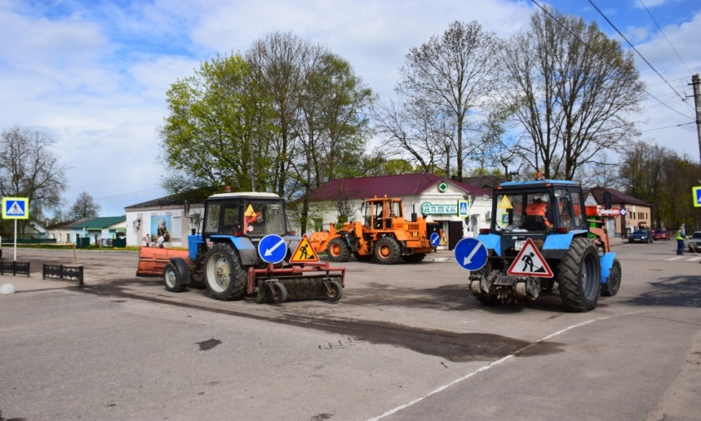
Муниципальная программа «Развитие дорожно-транспортного комплекса муниципального образования Краснинский муниципальный округ» Смоленской области»
 | Цель: Совершенствование и развитие транспортной инфраструктуры в соответствии с потребностями населения, обеспечение технического состояния и пропускной способности дорожной сети, поддержание на необходимом уровне и улучшение потребительских свойств автомобильных дорог общего пользования местного значения | 96021,9 | 103612,2 | 103161,9
 | Комплекс процессных мероприятий «Создание условий для обеспечения транспортного обслуживания населения автомобильным транспортом на пригородных, внутри муниципальных маршрутах» | 13786,0 | 8821,7 | 8821,7
 | Комплекс процессных мероприятий "Развитие сети автомобильных дорог общего пользования» | 82225,9 | 94780,5 | 94330,2
 | Комплекс процессных мероприятий «Повышение безопасности дорожного движения | 10,0 | 10,0 | 10,0
 | Ожидаемые конечные результаты реализации муниципальной программы: - сохранение существующей сети автомобильных дорог - переход на нормативное содержание автомобильных дорог, соблюдение межремонтных сроков по капитальному ремонту и ремонту автомобильных дорог в соответствии с требованиями строительных норм; - развитие опорной сети автомобильных дорог общего пользования местного значения, обеспечивающее увеличение протяженности автомобильных дорог местного значения, соответствующих нормативным требованиям, и повышение пропускной способности дорожной сети; - обеспечение круглогодичного транспортного сообщения с сельскими населенными пунктами за счет строительства (реконструкции) автомобильных дорог местного значения с твердым покрытием для соединения с сетью автомобильных дорог федерального и регионального значения.

Slide 35
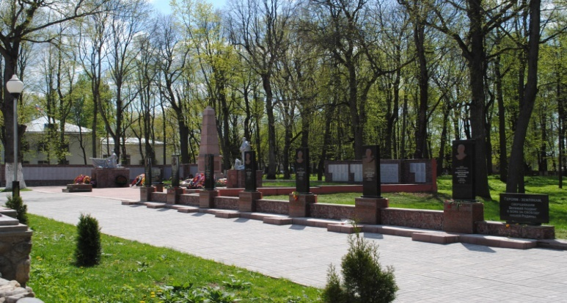
Муниципальная программа «Создание условий для обеспечения качественными услугами жилищно-коммунального хозяйства населения муниципального образования «Краснинский муниципальный округ» Смоленской области»
 | Цель: Создание условий для обеспечения качественными услугами ЖКХ и благоустройство муниципального образования, комплексное решение проблем благоустройства по улучшению санитарного и эстетического вида территории | 22909,3 | 7858,8 | 57236,3
 | Комплекс процессных мероприятий "Обеспечение условий для выполнения работ в области коммунального хозяйства» | 2953,2 | 525,5 | 50000,0
 | Комплекс процессных мероприятий "Благоустройство территории" | 15956,1 | 7333,3 | 6710,8
 | Комплекс процессных мероприятий "Создание условий для устойчивого развития и функционирования жилищно-коммунального хозяйства" | 4000,0 | 0,0 | 0,0
 | Ожидаемые конечные результаты : - улучшение качества жизни и благосостояния населения; - повышение удовлетворенности населения муниципального образования «Краснинский муниципальный округ» Смоленской области уровнем жилищно-коммунального обслуживания; - улучшение экологической ситуации.

Slide 36

Муниципальная программа «Создание благоприятного предпринимательского климата на территории муниципального образования «Краснинский муниципальный округ» Смоленской области»
 | Цель: Цель: Создание условий для развития сферы предпринимательской деятельности инновационного развития и улучшения отраслевой структуры экономики, социального развития и обеспечения стабильно высокого уровня занятости | 10,0 | 3,0 | 3,0
 | Комплекс процессных мероприятий «Создание и развитие инфраструктуры поддержки субъектов малого и среднего предпринимательства» | 10,0 | 3,0 | 3,0
 | Ожидаемые конечные результаты реализации муниципальной программы: - Популяризация предпринимательской деятельности; - Развитие инфраструктуры поддержки малого и среднего предпринимательства; - Содействие субъектам малого и среднего предпринимательства; - Вовлечение молодежи в предпринимательскую деятельность; - Содействие занятости населения и развитие самозанятости

Slide 37

Муниципальная программа «Создание условий для обеспечения безопасности жизнедеятельности населения муниципального образования «Краснинский муниципальный округ» Смоленской области»
 | Цель: Профилактика правонарушений и усиление борьбы с преступностью, противодействие злоупотреблению наркотическими средствами и психотропными веществами, и их незаконному обороту, противодействие экстремистской деятельности | 125,0 | 125,0 | 125,0
 | Комплекс процессных мероприятий «Организация и проведение мероприятий по профилактике асоциальных явлений в молодежной среде» | 105,0 | 105,0 | 105,0
 | Комплекс процессных мероприятий «Комплекс профилактических мероприятий по снижению уровня правонарушений в общественных местах» | 20,0 | 20,0 | 20,0
 | Комплекс процессных мероприятий "Обеспечение пожарной безопасности населения, проживающего на территории муниципального образования" | 0,0 | 0,0 | 0,0
 | Ожидаемые конечные результаты реализации муниципальной программы: Уменьшение факторов угрозы для жизнедеятельности населения в муниципальном образовании

Slide 38

Муниципальная программа «Развитие физической культуры и спорта в муниципальном образовании «Краснинский муниципальный округ» Смоленской области»
 | Цель: Популяризация массового спорта и приобщение населения к массовым занятиям физической культурой и спортом | 10789,3 | 8559,3 | 9559,3
 | Комплекс процессных мероприятий "Проведение спортивных мероприятий, обеспечение подготовки и участия в спортивных соревнованиях, спартакиадах, фестивалях" | 300,0 | 150,0 | 150,0
 | Комплекс процессных мероприятий "Реализация установленных функций в сфере физической культуры и спорта" | 150,0 | 70,0 | 70,0
 | Комплекс процессных мероприятий "Обеспечение оказания муниципальных услуг по спортивной подготовке в учреждении в сфере физической культуры и спорта" | 10339,3 | 8339,3 | 9339,3
 | Ожидаемые конечные результаты реализации муниципальной программы: - повышение эффективности пропаганды здорового образа жизни, физической культуры и спорта; - улучшение материально-технической базы для массовых занятий физической культурой и спортом; - увеличение количества районных спортивных мероприятий среди различных категорий населения и количества их участников; - комплектование команд Краснинского района и их участие в межмуниципальных, региональных, межрегиональных, всероссийских и международных спортивных соревнованиях; - стабильность состава спортивных команд и секций; - снижение асоциальных явлений среди детей и подростков

Slide 39

Муниципальная программа «Создание условий для эффективного управления муниципальными финансами в муниципальном образовании «Краснинский муниципальный округ» Смоленской области»
 | Цель: Обеспечение долгосрочной сбалансированности и устойчивости бюджета, создание условий для повышения качества управления муниципальными финансами | 9984,1 | 9897,7 | 9597,6
 | Комплекс процессных мероприятий «Обеспечение организационных условий для реализации муниципальной программы» | 9982,7 | 9896,5 | 9596,5
 | Комплекс процессных мероприятий «Управление муниципальным долгом» | 1,4 | 1,2 | 1,1
 | Ожидаемые конечные результаты реализации муниципальной программы: - повышение обоснованности, эффективности и прозрачности бюджетных расходов; - качественная организация исполнения бюджета муниципального образования; - обеспечение объема муниципального долга на экономически безопасном уровне; обеспечение оптимизации расходов на обслуживание муниципального долга; - соблюдение требований бюджетного законодательства участниками бюджетного процесса на местном уровне; отсутствие просроченной кредиторской задолженности;

Slide 40
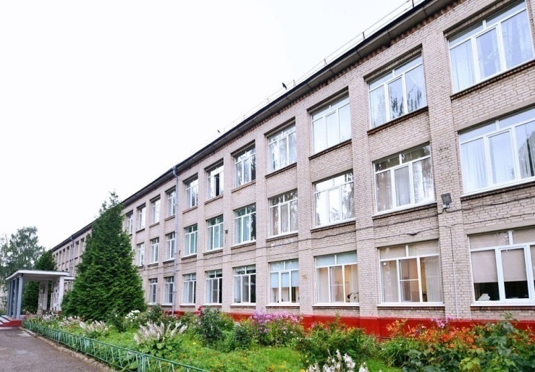
Муниципальная программа «Развитие образования и молодежной политики в муниципальном образовании «Краснинский муниципальный округ»
 | Цель: Создание необходимых ресурсных (экономических, управленческих, организационных) условий для эффективного внедрения и функционирования современной модели муниципального образования, обеспечивающей детям равные возможности для получения современного качественного образования | 300089,0 | 300997,6 | 301301,6
 | Региональный проект «Педагоги и наставники» | 14160,7 | 14200,6 | 14216,8
 | Региональный проект «Семейные ценности и инфраструктура культуры» | 0,0 | 10213,8 | 0,0
 | Ведомственный проект «Оказание государственной поддержки детям-сиротам» | 4914,0 | 4124,5 | 2062,3
 | Комплекс процессных мероприятий «Обеспечение организационных условий для реализации муниципальной программы" | 14201,9 | 13119,2 | 13077,9
 | Комплекс процессных мероприятий «Развитие дошкольного образования» | 52539,8 | 49033,7 | 50508,3
 | Комплекс процессных мероприятий «Развитие общего образования» | 180524,3 | 176856,6 | 186972,9
 | Комплекс процессных мероприятий «Развитие дополнительного образования» | 22844,4 | 23595,3 | 24609,5
 | Комплекс процессных мероприятий «Реализация молодежной политики» | 150,0 | - | -
 | Комплекс процессных мероприятий «Проведение мероприятий по отдыху и оздоровлению» | 543,8 | 543,8 | 543,8
 | Комплекс процессных мероприятий «Совершенствование системы устройства детей-сирот и детей, оставшихся без попечения родителей, на воспитание в семьи и сопровождение выпускников интернатных организаций» | 4671,3 | 4671,3 | 4671,3
 | Комплекс процессных мероприятий «Развитие системы социальной поддержки педагогических работников» | 4638,8 | 4638,8 | 4638,8
 | Комплекс процессных мероприятий «Развитие профессионального образования» | 900,0 | - | -
 | Ожидаемые конечные результаты реализации муниципальной программы: - ликвидированы очереди на зачисление детей в возрасте от 3 до 7 лет в образовательных организациях, реализующих основную общеобразовательную программу дошкольного образования; - созданы условия, соответствующие требованиям федеральных государственных образовательных стандартов; не менее 75 процентов детей 5 - 18 лет охвачены программами дополнительного образования; повышение результатов единого государственного экзамена; - увеличение доли учащихся по программам общего образования, участвующих в олимпиадах и конкурсах различного уровня

Slide 41
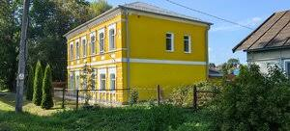
Муниципальная программа «Развитие культуры и туризма на территории муниципального образования «Краснинский муниципальный округ» Смоленской области»
 | Цель: Сохранение и развитие национальной духовной культуры. Формирование единого культурного пространства района в его неразрывной связи с культурной жизнью области, страны | 69764,7 | 66739,1 | 60585,0
 | Региональный проект "Семейные ценности и инфраструктура культуры» | 3957,1 | 6830,3 | -
 | Комплекс процессных мероприятий «Обеспечение организационных условий для реализации муниципальной программы» | 16124,7 | 14593,8 | 14493,8
 | Комплекс процессных мероприятий «Развитие музейной деятельности» | 4054,0 | 4746,8 | 4746,8
 | Комплекс процессных мероприятий «Развитие библиотечного обслуживания» | 16517,6 | 15165,9 | 15166,4
 | Комплекс процессных мероприятий «Организация культурно-досугового обслуживания населения» | 29025,3 | 25392,3 | 26168,0
 | Комплекс процессных мероприятий «Развитие туризма» | 5,0 | 5,0 | 5,0
 | Комплекс процессных мероприятий «Сохранение и охрана объектов культурного наследия (памятников истории и культуры) | 5,0 | 5,0 | 5,0
 | Комплекс процессных мероприятий "Развитие профессионального образования" | 76,0 | - | -
 | Ожидаемые конечные результаты реализации муниципальной программы:- создание и обеспечение условий для сохранения и развития культуры района; - обеспечение широкого доступа населения Краснинского района к ценностям традиционной и современной культуры; - повышение качества культурно - досугового обслуживания населения; - повышение статуса и профессионализма работников культуры; - создание привлекательного имиджа муниципального образования «Краснинский район»

Slide 42

Муниципальная программа «Обеспечение жильем молодых семей в муниципальном образовании «Краснинский муниципальный округ» Смоленской области»
 | Цель: Государственная поддержка молодых семей, проживающих на территории Краснинского района Смоленской области и признанных в установленном порядке нуждающимися в улучшении жилищных условий, в решении жилищной проблемы | 768,3 | 658,6 | 657,6
 | Ведомственный проект «Оказание государственной поддержки гражданам в обеспечении жильем и оплате жилищно-коммунальных услуг» | 768,3 | 658,6 | 657,6
 | Ожидаемые результаты : - улучшение жилищных условий более 20 молодых семей, что составит 60 % от общего числа молодых семей, состоящих на учете в качестве нуждающихся в жилых помещениях; - привлечение в жилищную сферу дополнительных финансовых средств организаций, предоставляющих ипотечные жилищные кредиты и займы, собственные средства граждан; - развитие и закрепление положительных демографических тенденций; - укрепление семейных отношений и снижение социальной напряженности; - развитие системы ипотечного жилищного кредитования

Slide 43
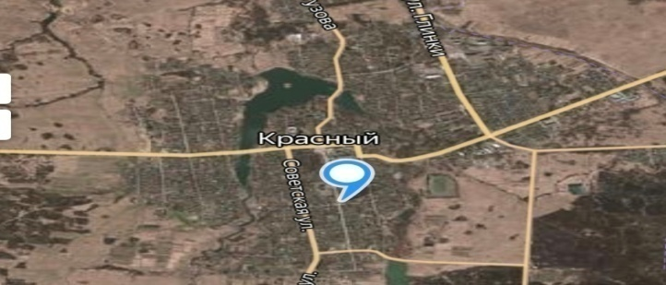
Муниципальная программа «Создание условий для осуществления градостроительной деятельности на территории муниципального образования «Краснинский муниципальный округ» Смоленской области»
 | Цель: Обеспечение устойчивого развития территории муниципального образования «Краснинский муниципальный округ» Смоленской области на основании своевременной актуализации схем территориального планирования, муниципальных нормативов градостроительного проектирования, подготовки документов территориального планирования, градостроительного зонирования | 800,0 | - | -
 | Комплекс процессных мероприятий "Создание и развитие нормативно-правовых и информационных ресурсов для обеспечения градостроительной деятельности» | 800,0 | - | -
 | Ожидаемые конечные результаты реализации муниципальной программы:- обеспечение муниципального образования «Краснинский район» Смоленской области документами территориального планирования и нормативами градостроительного проектирования; - разработка генеральных планов сельских поселений; - разработка правил землепользования и застройки сельских поселений

Slide 44

Муниципальная программа «Гражданско-патриотическое воспитание граждан» в муниципальном образовании «Краснинский муниципальный округ» Смоленской области
 | Цель: обустройство и восстановление воинских захоронений на территории муниципального образования «Краснинский муниципальный округ» Смоленской области; - организация и участие в праздничных и иных мероприятиях патриотической направленности | 4447,9 | 6030,0 | 2530,0
 | Ведомственный проект «Ремонт и восстановление воинских захоронений и мемориальных сооружений» | 4417,9 | 3000,0 | 2500,0
 | Комплекс процессных мероприятий «Организация и проведение мероприятий по гражданскому и патриотическому воспитанию граждан, включая проведение мероприятий, посвященных памятным датам и праздникам» | 30,0 | 30,0 | 30,0
 | Ожидаемые конечные результаты реализации муниципальной программы: - увеличение количества реконструированных и обустроенных воинских захоронений - увеличение доли граждан участвующих в мероприятиях по патриотическому воспитанию, увеличение количества действующих патриотических клубов общественных организаций, разноплановых мероприятий патриотической направленности освещение в средствах массовой информации памятных мероприятий

Slide 45

Муниципальная программа «Охрана окружающей среды и рациональное использование природных ресурсов на территории муниципального образования «Краснинский муниципальный округ» Смоленской области»
 | Цель: Обеспечение водными ресурсами Краснинского района Смоленской области | 1798,9 | 220,0 | 220,0
 | Комплекс процессных мероприятий «Обращение с твердыми коммунальными и отходами» | 1798,9 | 220,0 | 220,0
 | Ожидаемые конечные результаты реализации муниципальной программы: - гарантированное обеспечение водными ресурсами текущих и перспективных потребностей населения и объектов; - создание благоприятных условий для жизни населения

Slide 46

Муниципальная программа «Доступная среда на территории муниципального образования «Краснинский муниципальный округ» Смоленской области»
 | Цель: Повышение транспортной доступности, доступности социально значимых объектов, информационных ресурсов для лиц с ограниченными возможностями | 25,0 | 25,0 | 25,0
 | Комплекс процессных мероприятий «Организация и проведение мероприятий, направленных на создание беспрепятственного доступа к приоритетным объектам социальной инфраструктуры в приоритетных сферах жизнедеятельности инвалидов» | 25,0 | 25,0 | 25,0
 | Ожидаемые конечные результаты реализации муниципальной программы: - обеспечение беспрепятственного доступа лиц с ограниченными возможностями к социально значимым объектам; - обеспечение беспрепятственного доступа лиц с ограниченными возможностями к пользованию специализированным автомобильным транспортом; - обеспечение беспрепятственного доступа лиц с ограниченными возможностями к пользованию информационными ресурсами; - расширение спектра услуг по социальной реабилитации инвалидов; - повышение уровня социальной адаптации инвалидов

Slide 47
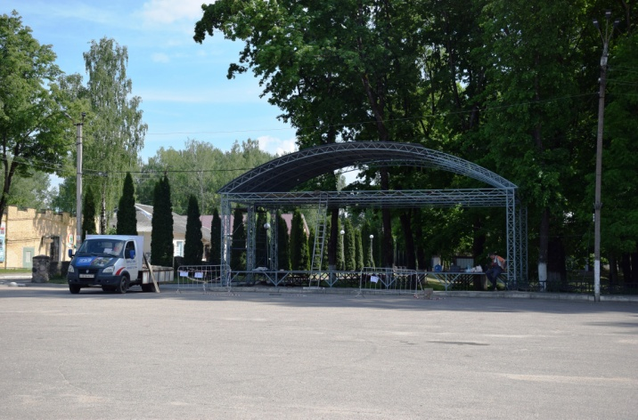
Муниципальная программа "Формирование современной городской среды на территории муниципального образования «Краснинский муниципальный округ» Смоленской области»
 | Цель: Обеспечение формирования единого облика муниципального образования «Краснинский муниципальный округ» Смоленской области | 3465,4 | 3327,1 | 3364,4
 | Региональный проект "Формирование комфортной городской среды" | 3465,4 | 3327,1 | 3364,1
 | Ожидаемые конечные результаты реализации муниципальной программы: - Повышение уровня благоустройства дворовых территорий многоквартирных домов; - Повышение благоустройства территорий общего пользования; - Повышение уровня вовлечения заинтересованных граждан, организаций в реализацию мероприятий по благоустройству территории муниципального образования

Slide 48
Непрограммные направления расходов, в тыс. рублей
Наименование | 2026 | 2027 | 2028
Непрограммные расходы | 23713,2 | 11913,7 | 11233,5
Обеспечение деятельности представительных и иных органов власти муниципального образования | 8345,0 | 7935,9 | 7085,6
Обеспечение деятельности высшего должностного лица муниципального образования «Краснинский муниципальный округ» Смоленской области | 3274,9 | 2334,6 | 2334,6
Резервный фонд Администрации муниципального образования | 200,0 | 100,0 | 100,0
Непрограмные расходы органов исполнительной власти | 11893,3 | 1543,2 | 1713,3

Slide 49
На территории муниципального образования «Краснинский муниципальный округ» Смоленской области, реализуются общественно значимые проекты Сведения об объемах бюджетных инвестиций в объекты капитального строительства, в тыс. рублей
.
№ п/п | Направление расходов | Сроки реализации | в том числе по годам
 |  |  | 2023 (факт) | 2024 (факт) | 2025 (оценка) | 2026 (план) | 2027 (план) | 2028 (план)
1. | Приобретение специализированной техники для содержания и ремонта автомобильных дорог общего пользования | По срокам контрактов | 8000,0
2. | Обеспечение детей-сирот и детей, оставшихся без попечения родителей, лиц из их числа жилыми помещениями | По срокам контрактов | 1985,1 | 1903,9 | 13345,1 | 4914,0 | 4124,5 | 2062,3
3. | Расходы на проектирование, строительство, реконструкцию, капитальный ремонт и ремонт автомобильных дорог общего пользования местного значения | По срокам контрактов |  |  | 18012,6
4. | Расходы на реализацию мероприятий по модернизации коммунальной инфраструктуры | По срокам контрактов
5. | Строительство и реконструкция (модернизация) объектов питьевого водоснабжения | По срокам контрактов | 97724,8 | 24358,6
6. | Мероприятия по переселению граждан из аварийного жилого фонда | По срокам контрактов | 21019,2
 | Итого по годам реализации |  | 128729,1 | 26262,5 | 31357,7 | 4914,0 | 4124,5 | 2062,3

Slide 50
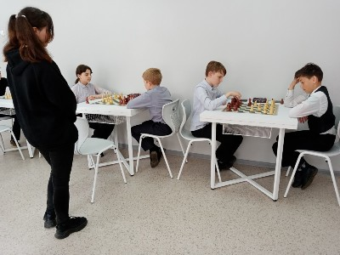
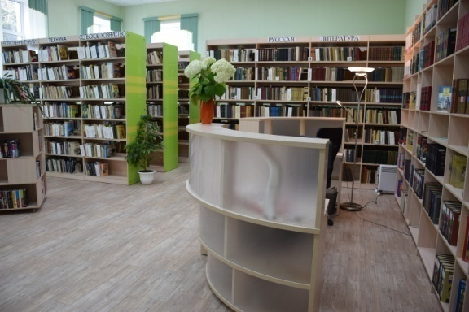
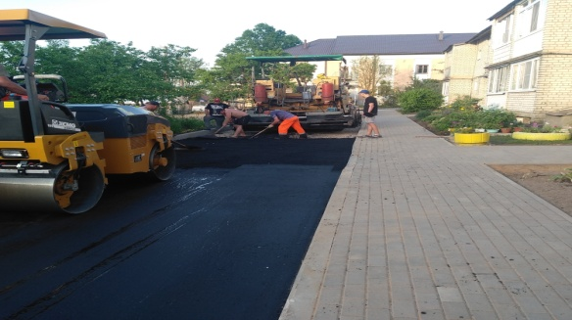
Реализация национальных проектов в муниципальном образовании
«Краснинский муниципальный округ» Смоленской области
Национальные проекты – это предлагаемые и разрабатываемые Президентом и Правительством стратегические планы по развитию конкретной сферы общественных отношений. Стратегические приоритеты социальной политики государства определены Указом Президента Российской Федерации от 07.05.2018 № 204 «О национальных целях и стратегических задачах развития Российской Федерации на период до 2024 года».
В структуре федерального проекта выделяется региональный элемент, так называемая региональная оставляющая. Региональная составляющая представляет собой часть национального проекта, за реализацию которой ответственен регион.
Региональная составляющая содержит показатели, достижение которых обеспечивается региональными органами управления, и показатели, достижение которых в рамках национального проекта обеспечивается муниципалитетами.
Муниципалитет участвует в национальных проектах посредством реализации региональной составляющей национальных проектов.

Slide 51
Национальный проект «Инфраструктура для жизни»
Наименование | 2023 г (факт) | 2024 г (факт) | 2025 г (оценка) | 2026 г (план) | 2027 г (план) | 2028г (план)
1. Региональный проект "Формирование комфортной городской среды" | 2299,8 | 4285,6 | 3731,9 | 3465,4 | 3327,1 | 3364,4
Расходы на реализацию программ формирования современной городской среды | 2299,8 | 4285,6 | 3731,9 | 3465,4 | 3327,1 | 3364,4
2. Региональный проект "Модернизация коммунальной инфраструктуры" |  |  | 15977,0
Расходы на реализацию мероприятий по модернизации коммунальной инфраструктуры |  |  | 15977,0
3. Региональный проект «Чистая вода» | 97724,8 | 22454,7
Строительство и реконструкция (модернизация) объектов питьевого водоснабжения | 97724,8 | 22454,7
Итого | 10024,6 | 26740,3 | 19708,9 | 3465,4 | 3327,1 | 3364,4

Slide 52
Национальный проект «Молодежь и дети»
Наименование | 2023 г (факт) | 2024 г (факт) | 2025 г (оценка) | 2026 г (план) | 2027 г (план) | 2028 г (план)
1. Региональный проект «Современная школа» | 3450,1 | 3868,1
- на обеспечение государственных гарантий реализации прав на получение общедоступного и бесплатного начального общего, основного общего, среднего общего образования | 3233,6 | 3627,6
- на обеспечения условий для функционирования «Точка роста» | 216,5 | 240,5
2. Региональный проект "Все лучшее детям" |  | 2940,8 | 18412,3
- на оснащение предметных кабинетов общеобразовательных организаций средствами обучения и воспитания |  |  | 376,6
- на мероприятия по модернизации школьных систем образования |  |  | 17406,7
- на оснащение образовательных организаций оборудованием, средствами обучения и воспитания |  | 2940,8 | 370,0
- на капитальный ремонт зданий муниципальных образовательных организаций в рамках модернизации школьных систем образования |  |  | 259,0
3. Региональный проект "Педагоги и наставники" |  | 1336,4 | 14148,7 | 14160,7 | 14200,6 | 14216,8
- ежемесячное денежного вознаграждение советникам директоров по воспитанию и взаимодействию с детскими общественными объединениями образовательных организаций |  |  | 390,6 | 390,6 | 390,6 | 390,6
- на обеспечение деятельности советников директора по воспитанию и взаимодействию с детскими общественными объединениями в общеобразовательных организациях |  | 1336,4 | 1259,0 | 1270,1 | 1310,0 | 1326,2
- за классное руководство педагогическим работникам образовательных организаций |  |  | 12499,2 | 12500,0 | 12500,0 | 12500,0
Итого | 3450,1 | 8145,3 | 32561,0 | 14160,7 | 14200,6 | 14216,8

Slide 53
Национальный проект «Семья»
Наименование | 2023 г (факт) | 2024 г (факт) | 2025 г (оценка) | 2026 г (план) | 2027 г (план) | 2027 г (план)
1. Региональный проект "Семейные ценности и инфраструктура культуры" |  |  |  | 3919,5 | 6830,3
- на техническое оснащение музеев |  |  |  |  | 6830,3
- на модернизацию учреждений культуры, включая создание детских культурно-просветительских центров на базе учреждений культуры (субсидии на мероприятие конкурса библиотек) |  |  |  | 3919,5

Slide 54
Национальный проект «Демография»
Наименование | 2023 г (факт) | 2024 г (факт) | 2025 г (план) | 2026 г (план) | 2027 г (план)
1. Региональный проект "Спорт - норма жизни" | 3572,0
- на оснащение объектов спортивной инфраструктуры спортивно-технологическим оборудованием | 3572,0

Slide 55
Численность населения, тыс. рублей

Slide 56
Численность занятых в экономике, тыс. человек

Slide 57
Расходы муниципального образования в расчете на душу населения в 2026-2028 годах в тыс. рублей
2026 год | тыс. рублей
Доходов бюджета приходиться на одного гражданина | 63,3
Расходов бюджета приходиться на одного гражданина | 63,3
Расходов на образование приходиться на одного гражданина | 28,5
Расходов на культуру и кинематографию приходиться на одного гражданина | 7,0
Расходов на социальную политику приходиться на одного гражданина | 2,4
2027 год
Доходов бюджета приходиться на одного гражданина | 61,1
Расходов бюджета приходиться на одного гражданина | 61,1
Расходов на образование приходиться на одного гражданина | 28,6
Расходов на культуру и кинематографию приходиться на одного гражданина | 6,7
Расходов на социальную политику приходиться на одного гражданина | 2,3
2028 год
Доходов бюджета приходиться на одного гражданина | 65,7
Расходов бюджета приходиться на одного гражданина | 65,7
Расходов на образование приходиться на одного гражданина | 28,9
Расходов на культуру и кинематографию приходиться на одного гражданина | 6,1
Расходов на социальную политику приходиться на одного гражданина | 2,2

Slide 58
Источники финансирования дефицита бюджета муниципального района, в тыс. рублей Дефицит местного бюджета не должен превышать 10 процентов утвержденного общего годового объема доходов местного бюджета без учета утвержденного объема безвозмездных поступлений и (или) поступлений налоговых доходов по дополнительным нормативам отчислений
Наименование | 2023 г (факт) | 2024 г (факт) | 2025 г (план) | 2026 г | 2027 г | 2028 г
Источники внутреннего финансирования дефицитов бюджетов | -20428,4 | 2811,2 | 41990,6 | -137,1 | -137,1 | -137,1
Кредиты кредитных организаций в валюте Российской Федерации
Привлечение кредитов от кредитных организаций в валюте Российской Федерации
Погашение кредитов, представленных кредитными организациями в валюте Российской Федерации |  |  |  | -137,1 | -137,1 | -137,1
Изменение остатков средств на счетах по учету средств бюджетов | -20428,4 | 2811,2 | 41990,6 | 0,0 | 0,0 | 0,0
Увеличение остатков средств бюджетов | -387159,8 | -582252,9 | -816863,0 | -632055,2 | - 610111,3 | -655610,2
Уменьшение остатков средств бюджетов | 366731,4 | 585064,1 | 858853,6 | 631918,1 | 610111,3 | 655610,2

Slide 59
Структура муниципального внутреннего долга
№ п/п | Вид долгового обязательства | 2023 г | 2024 г | 2025 г | 2026 г | 2027 г | 2028 г
1. | Бюджетные кредиты, привлеченные в бюджет муниципального района из областного бюджета, в том числе: | 1371,0 | 1371,0 | 1371,0 | 1233,9 | 1096,8 | 959,7
1.1 | бюджетные кредиты для частичного покрытия дефицита местного бюджета | 1371,0 | 1371,0 | 1371,0 | 1233,9 | 1096,8 | 959,7
2. | Кредиты, привлеченные бюджетом муниципального района от кредитных организаций | 0,0 | 0,0 | 0,0 | 0,0 | 0,0 | 0,0
 | Итого: | 1371,0 | 1371,0 | 1371,0 | 1233,9 | 1096,8 | 1096,8

Slide 60
Расходы на обслуживание долговых обязательств, в тыс. рублей
Наименование | 2023 г | 2024 г | 2025 г | 2026 г | 2027 г | 2028 г
объем бюджетных ассигнований (тыс. руб.) | 1,4 | 1,4 | 1,4 | 1,4 | 1,2 | 1,1
процент от объёма расходов бюджета, за исключением объема расходов, осуществляемых за счет предоставляемых из областного бюджета (%) | 0,001 | 0,001 | 0,0002 | 0,0003 | 0,0003 | 0,0003

Slide 61
Контактная информация:
Начальник Финансового управления Администрации
муниципального образования «Краснинский муниципальный округ»
Смоленской области
Новикова Наталья Владимировна
График работы с 9-00 до 18-00, перерыв с 13-00 до 14-00.
Адрес: 216100, Смоленская область, п.г.т Красный,
ул. Карла Маркса д.16
Телефоны (848145) 4-19-44
Электронная почта: rfo67@yandex.ru
Спасибо за внимание!

